Slide 2
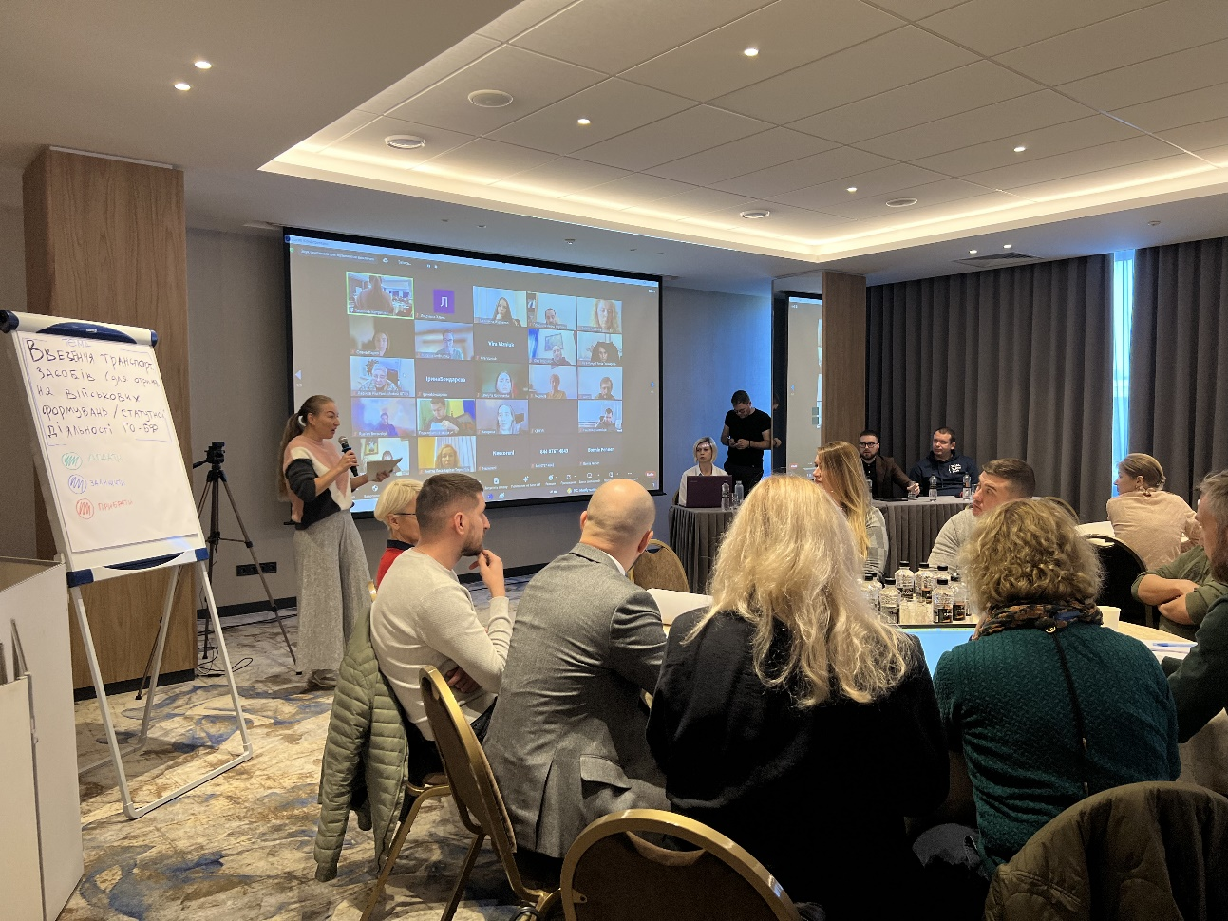
Стратегія монетизації послуг ГО
або як команді ГО розробити свій конкурентний продукт?

Slide 3
ПРО НАС
NGO PRO WOMEN UA
українська спільнота жінок в бізнесі, кар'єрі та саморозвиту
Місія - підтримувати та розвивати в Україні культуру жіночого підприємництва та лідерства.

Slide 4
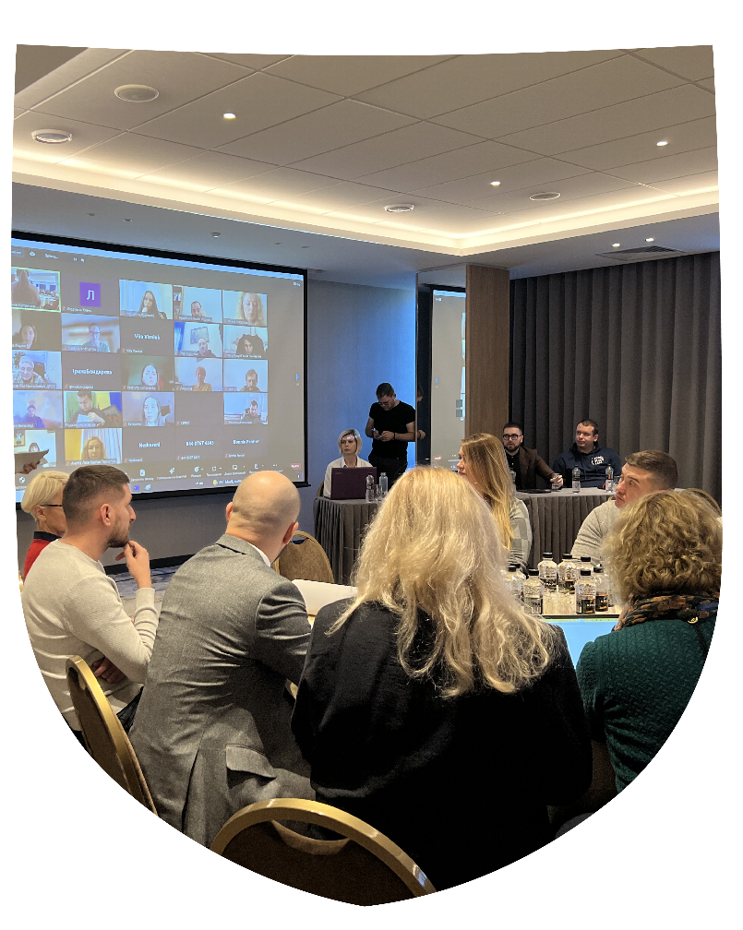
Хто з вами говорить?
Юлія Євпак
підприємиця, голова всеукраїнської спільноти PRO Women UA; розробляю продукти та стратегії; сертифікована Project Manager (PRINCE II), випускниця програм з управління та стратегування KMBS та LvBS UCU

Slide 5
тут за законами жанру мала би бути влучна мотиваційна цитата, але ми живемо в Україні, тому найбільша наша мотивація - це ЗCУ. Донатьте!

Slide 6
Що таке стратегія?
Найчастіші запити:
Стратегія простими словами;
Хто я/ми?

Slide 7
хто відповідає за стратегію та де вона в організаційній системі?

Slide 8
Що робимо?
Стратегуємо.
Декомпозиція.
Продукт. Сервіс.

Slide 9
Який продукт потрібен?
- відповідає вимогам часу та контексту
- вирішує болі клієнта
зосереджений на перевагах, які впливають на клієнта.
як дізнатись, що клієнт хоче?

Slide 10
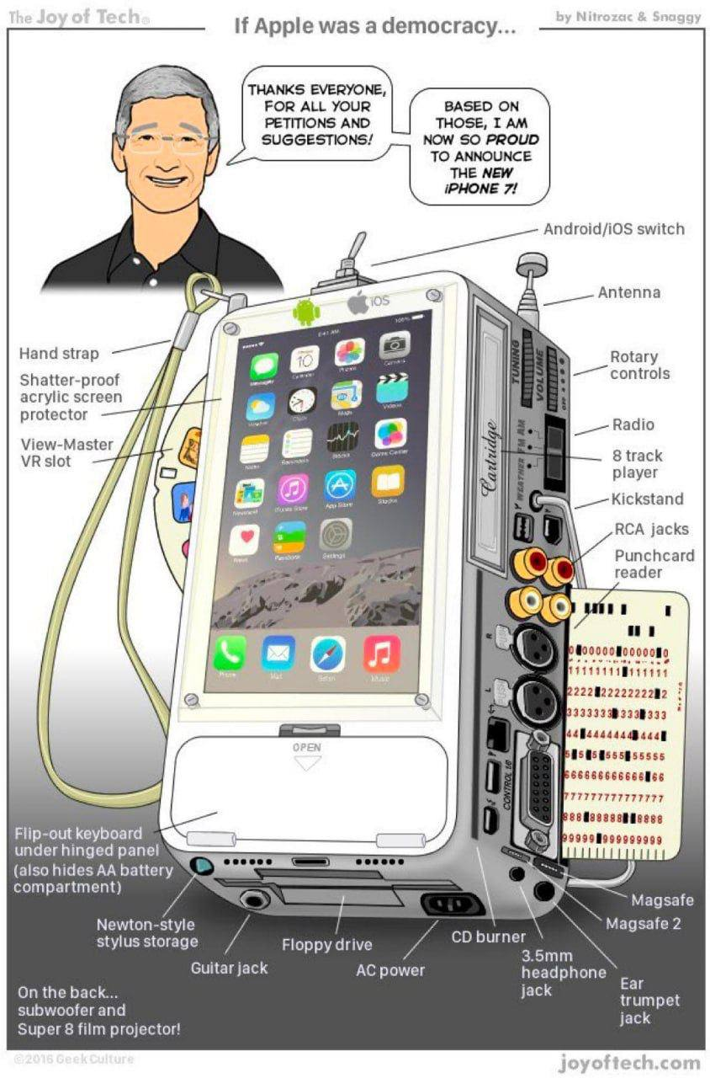

Slide 11
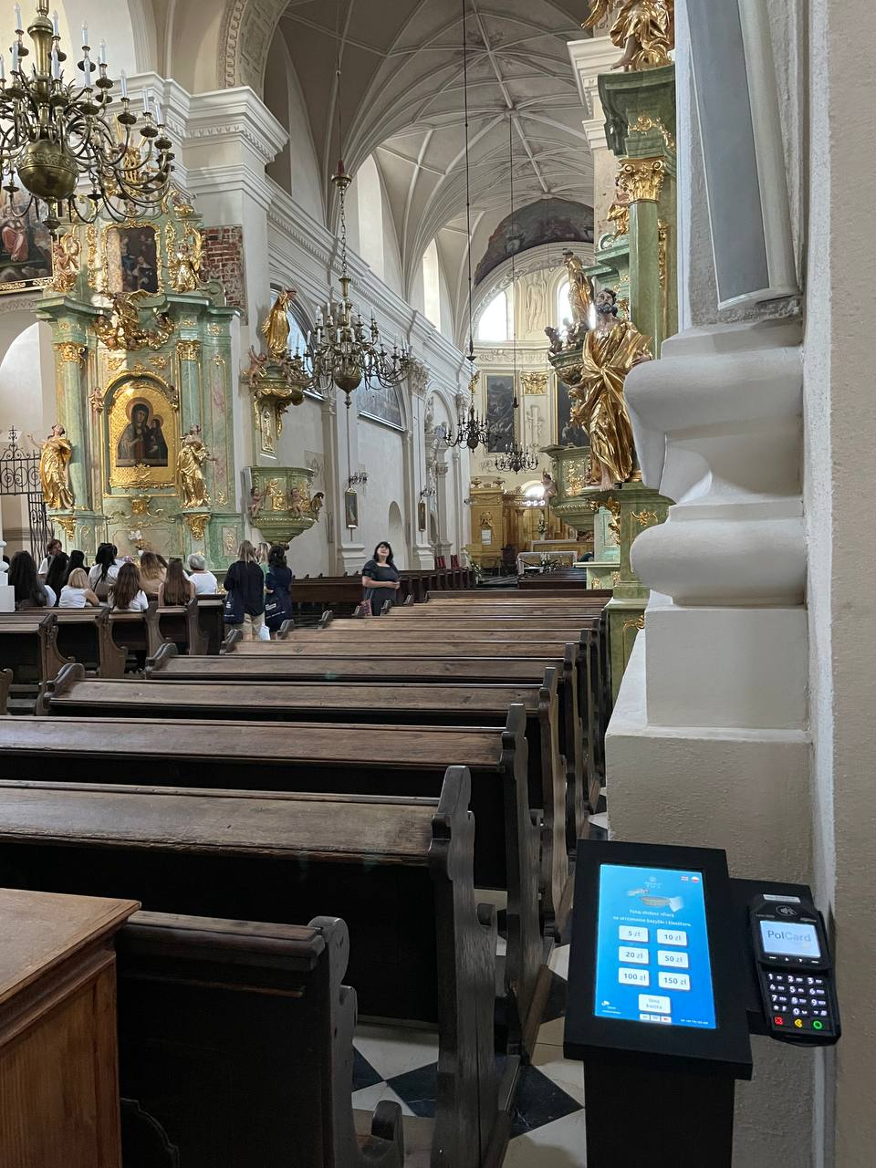

Slide 12
Інша сторона медалі
ми маємо продукт, який користується популярністю, ми отримали гроші від донора, але ніхто не йде по нього.
після закінчення грантових коштів створений в проєкті сервіс/продукт не приносить коштів чи сталих нематеріальних переваг.

Slide 13
мають бути не окремі клієнти, а клієнтський ряд: донори, клієнти, користувачі, бенефіціари, місцеве самоврядування, партнери…

Slide 14
Аналіз та постійний пошук відповідей на потрібні питання
Аналіз ринку та контексту
Аналіз клієнтського ряду
Аналіз сильних сторін зараз та в майбутньому
Комунікації
Питання для командної розробки – щотижня.

Slide 15
П И Т А Н Н Я

Slide 16
Pro Women UA
ДЯКУЄ ЗА УВАГУ!
Відкриті до партнерства, спільних проєктів та підсилення України разом.
Інстаграм для комунікацій:
@PRO.WOMEN.UA

